Slide 1
PPT2（不含公平性二）
甲苯磺酸他拉唑帕利胶囊
创新PARP抑制剂，为HRR突变的mCRPC患者带来最长的中位总生存期(45.1个月)
较标准治疗方案中位rPFS延长18.4个月，中位OS延长14个月，降低38%死亡风险
mCRPC：转移性去势抵抗性前列腺癌; PARP：聚腺苷二磷酸核糖聚合酶；HRR：同源重组修复
申报企业：辉瑞投资有限公司

Slide 2
目录
甲苯磺酸他拉唑帕利胶囊
1
基本信息
HRR突变mCRPC患者中位OS不足2年，他拉唑帕利是创新PARP抑制剂
2
有效性
较标准治疗方案延长中位rPFS 18.4个月，延长中位OS14个月，降低38%死亡风险
3
安全性
他拉唑帕利在老年及肝肾受损患者中耐受性良好，不良反应可控可管理
4
创新性
靶向治疗，具有独特的化学结构，较其他PARPi抑制效力高3-8倍，更强力诱导癌细胞死亡
5
公平性
延长中位OS14个月，助力提升癌症5年生存率目标；仅针对HRR突变患者，基金影响有限
PARP：聚腺苷二磷酸核糖聚合酶；PARPi：PARP抑制剂；mCRPC：转移性去势抵抗性前列腺癌；HRR：同源重组修复

Slide 3
基本信息（1/2）
甲苯磺酸他拉唑帕利胶囊
HRR突变mCRPC(转移性去势抵抗性前列腺癌)患者死亡风险高，中位OS不足2年
疾病
情况
前列腺癌是男性泌尿生殖系统最常见的恶性肿瘤之一，中国前列腺癌发病率为9.81/10万，死亡率为3.21/10万²。
转移性去势抵抗性前列腺癌（mCRPC）是前列腺癌终末期，其中携带HRR突变的患者预后更差。
患者疾病负担重
临床需求仍未满足
死亡风险高
mCRPC是前列腺癌终末期，患者生存状态差，死亡风险大幅增加：mCRPC全因死亡率大幅高于晚期前列腺癌其他阶段(56% vs.16%)¹。
现有治疗疾病进展控制不佳
现有新型内分泌药物一线治疗HRR突变mCRPC患者真实世界中位rPFS不足10个月³。
生存时间短
生存质量低
mCRPC是一种极具侵袭性的疾病，其特征不仅表现为高死亡率，还伴随着疼痛和痛苦⁴，严重影响患者生存质量。
HRR突变的mCRPC患者中位OS 20.3个月，较非HRR突变患者短8.5个月(P≤0.001)³。
mCRPC：转移性去势抵抗性前列腺癌；HRR：同源重组修复；OS：总生存期
1. Scher HI,et al. PLoS One. 2015 Oct 13;10(10) :e0139440.；2.郑荣寿等，2022年中国恶性肿瘤流行情况分析，中华肿瘤杂志 2024年3 月第 46 卷第 3 期；3. D. Olmos et.al, 2024, Annuals of Oncology; Volume 35, Issue 5 (supplementary material) . 4.. Jones R. et,al, EMUC November 02-05, 2023 • Marseille, France, Poster 140；

Slide 4
他拉唑帕利是创新的PARP抑制剂，建议参照药：甲苯磺酸尼拉帕利胶囊
基本信息（2/2）
甲苯磺酸他拉唑帕利胶囊
申报类别 | 基本医保目录（优先）+商保创新药目录
通用名 | 甲苯磺酸他拉唑帕利胶囊
注册规格 | 0.1mg/粒，0.25mg/粒，0.35mg/粒(未上市)，0.5mg/粒(未上市) 建议谈判主规格：0.25mg/粒（临床最常用，已上市规格中最适于推荐剂量的规格）
适应症 | 本品联合恩扎卢胺用于HRR基因突变的转移性去势抵抗性前列腺癌(mCRPC) 成人患者。
用法用量 | 本品联合恩扎卢胺使用，推荐剂量为0.5mg，每日口服一次，直到出现疾病进展或出现不可耐受的毒性。
中国大陆首次上市时间 | 2024年10月29日
目前大陆地区同通用名药品上市情况 | 独家，化合物专利至2029年
全球首个上市国家/地区及上市时间 | 首个获批转移性去势抵抗性前列腺癌的国家：美国，2023年6月。 获FDA优先审评用于HRR突变患者²。
是否为OTC药品 | 否
建议参照药： 甲苯磺酸尼拉帕利胶囊
选择理由：
同作用机制：与他拉唑帕利同为PARP抑制剂
ATC分类一致：
  他拉唑帕利（L01XK04）
  尼拉帕利（L01XK02）
均获2025年CSCO指南一级推荐一线治疗¹
1. 2025中国临床肿瘤学会CSCO指南；2. 美国FDA官网，获批适应症他拉唑帕利联合恩扎卢胺用于HRR突变mCRPC患者的治疗

Slide 5
有效性（1/3）
甲苯磺酸他拉唑帕利胶囊
他拉唑帕利方案治疗HRR突变的mCRPC患者，延长中位rPFS18.4个月，延长中位OS14个月，降低死亡风险38%，带来显著临床获益
全球多中心三期临床试验（共399名HRR基因突变患者入组）显示，他拉唑帕利方案治疗HRR突变mCRPC的患者
中位OS延长14个月
显著降低38%死亡风险¹
中位rPFS延长18.4个月¹
中位rPFS
中位OS
+18.4个月
P<0.0001
+14个月
P=0.0005
30.7个月
45.1个月
31.1个月
12.3个月
对照组*
他拉唑帕利方案组*
对照组*
他拉唑帕利方案组*
他拉唑帕利方案是目前HRR突变mCRPC患者中报道的最长中位rPFS和中位OS¹
*注：他拉唑帕利方案：他拉唑帕利+恩扎卢胺；对照组：恩扎卢胺+安慰剂
1. Karim Fizazi, et.al, ASCO Genitourinary Cancers Symposium, 2025 Feb 13-15, USA, Poster D15

Slide 6
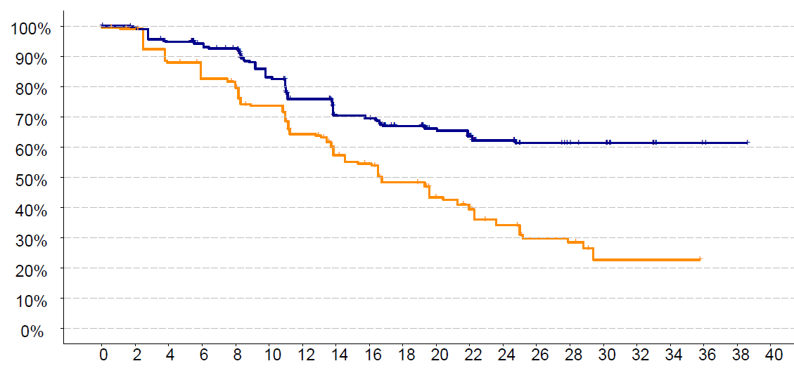
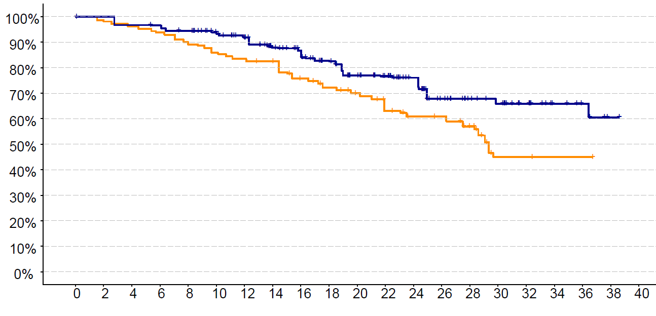
有效性（2/3）
甲苯磺酸他拉唑帕利胶囊
间接比较显示，他拉唑帕利方案较尼拉帕利方案rPFS和OS获益更多
匹配调整间接比较分析显示，在HRR突变mCRPC患者中，他拉唑帕利方案较尼拉帕利方案*，rPFS和OS获益更多¹
rPFS获益比较
OS获益比较
他拉唑帕利方案
他拉唑帕利方案
rPFS (%)
OS (%)
尼拉帕利方案
HR=0.460
尼拉帕利方案
HR=0.601
时间（月）
时间（月）
*他拉唑帕利方案：他拉唑帕利+恩扎卢胺；尼拉帕利方案：尼拉帕利+阿比特龙
1.Elena Castro et.al, Prostate Cancer and Prostatic Diseases, 2024,

Slide 7
有效性（3/3）
甲苯磺酸他拉唑帕利胶囊
他拉唑帕利方案获国内外权威指南推荐用于HRR基因突变mCRPC患者一线治疗
国内外权威指南推荐情况
2025《中国临床肿瘤学会CSCO前列腺癌诊疗指南》¹ | 最高推荐级别（I级)，最高证据等级（1A）
2025 《美国临床肿瘤学会ASCO指南》³ | 唯一推荐一线治疗非BRCA1/2突变的HRR突变mCRPC患者 最高级别推荐一线治疗BRCA1/2突变mCRPC患者（强推荐)
2025《欧洲泌尿外科协会(EAU)》 2025《欧洲泌尿生殖放射学会(ESUR)》 2025《国际泌尿病理学会(ISUP)》等前列腺癌指南联合推荐² | 最高推荐级别（强推荐)
注：国家药监局药品审评中心尚未发布技术审评报告
1. 中国临床肿瘤学会CSCO前列腺癌诊疗指南. 2; 2025《欧洲泌尿外科协会指南(EAU)》《欧洲核医学协会(EANM)》《欧洲放射肿瘤学学会(ESTRO)》 《欧洲泌尿生殖放射学会(ESUR)》《国际泌尿病理学会(ISUP)》《国际老年肿瘤学会(SIOG)》 前列腺癌指南; 3. 2025《美国临床肿瘤学会ASCO指南》3. 2025美国临床肿瘤学会ASCO指南

Slide 8
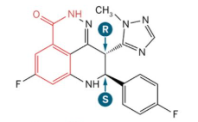
创新性
甲苯磺酸他拉唑帕利胶囊
他拉唑帕利靶向治疗HRR突变mCRPC患者，具有独特的化学结构，较其他PARPi抑制效力高3-8倍，更强力诱导癌细胞死亡。获FDA优先审评资格
主要创新
患者获益
创新PARP抑制剂
独特的化学结构，有2个外消旋中心¹
与其他PARP抑制剂相比，他拉唑帕利能更有效地抑制和捕获DNA损伤修复酶(PARP)，诱导癌细胞死亡：
抑制效力高3-8倍²
捕获能力高约100倍³
双重作用机制为HRR突变mCRPC患者带来显著生存获益，他拉唑帕利方案是目前HRR突变mCRPC患者中报道的最长中位OS（45.1个月）⁴。
他拉唑帕利
协同增效
本品治疗方案中位OS达45.1个月，较标准治疗方案中位OS延长14个月，显著降低38%死亡风险，是目前HRR突变mCRPC患者中报道的最长中位OS⁴ 。
他拉唑帕利可减弱雄激素受体活性，抑制肿瘤细胞进展。恩扎卢胺可诱导癌细胞进入更易受他拉唑帕利影响的状态，增强他拉唑帕利对肿瘤细胞的抑制⁵。
获FDA优先审评资格
PARP：聚腺苷二磷酸核糖聚合酶；PARPi：PARP抑制剂
1. Pommier et al., Sci Transl Med 2016;8:362ps17；2. Shen Y,et al.Clin Cancer Res.2013;19:5003-5015;3. Zhenting Zhang et.al, Frotiers in Endocrinology 2023, 14:1164067.; 4. Karim Fizazi,, et.al, ASCO Genitourinary Cancers Symposium, 2025 Feb 13-15, USA, Poster D15；5. Agarwal，et.al, European Journal of Cancer 192 (2023) 113249

Slide 9
安全性
甲苯磺酸他拉唑帕利胶囊
他拉唑帕利在老年及肝肾受损患者中耐受性良好，不良反应可控可管理
国内外不良反应
发生情况
无安全性警告、无黑框警告、无撤市信息
与目录内同治疗领域药品的安全性比较
他拉唑帕利联合方案与PARP抑制剂和雄激素受体抑制剂已知的安全性特征一致。
说明书收载的
安全性信息
  特殊人群耐受性良好：
    轻中重度肝损害、轻度肾损害患者，无需调整剂量¹。
    老年患者无需调整剂量¹ 。
  不良反应可控可管理：
    大多不良反应可以通过剂量调整、暂停给药或标准治疗控制¹ 。
    3-4级不良反应主要是贫血、中性粒细胞减少，为实验室检查异常，可通过剂量调整和对症治疗处理¹ 。
    因不良反应导致剂量调整不影响他拉唑帕利方案的疗效²。
  他拉唑帕利方案可缓解疼痛，改善泌尿系统症状³。
PARP：聚腺苷二磷酸核糖聚合酶
1. 甲苯磺酸他拉唑帕利胶囊说明书；2.De Giorgi U, et al. Presented at EMUC 2024. Poster EMUC24-0577; 3. Andre P. Fay et. al, ASCO Annual Meeting, 2025 May 30-June 3 USA. Poster 11121

Slide 10



公平性一
甲苯磺酸他拉唑帕利胶囊
延长中位OS14个月，助力提升癌症5年生存率目标；仅针对HRR突变患者，基金影响有限
对公共健康的影响
弥补目录短板
显著延长患者生存时间：mCRPC患者死亡风险大幅增加¹。HRR突变mCRPC患者生存时间显著更短⁵。他拉唑帕利方案较标准治疗方案中位OS延长14个月² 。
他拉唑帕利治疗方案中位OS达45.1个月²，助力提高癌症5年生存率的公共健康目标。
现有治疗方案主要是新型内分泌治疗序贯使用，真实世界中位OS不足2年⁴，疗效有限。
他拉唑帕利是唯一获批用于HRR突变患者的PARP抑制剂³。
靶向治疗HRR突变mCRPC患者，较传统治疗方案中位rPFS延长18.4个月，中位OS延长14个月²。
符合“保基本”原则
便于临床管理
对医保基金影响有限、可控：
HRR突变的mCRPC患者人群有限。
替代目录中同治疗领域药物，对医保基金影响有限、可控。
诊断明确，无滥用风险。
每日一次口服，依从性高，临床使用方便³ 。
常温贮存，有效期48个月³。
mCRPC：转移性去势抵抗性前列腺癌；HRR：同源重组修复; OS：总生存期
1. Scher HI,et al. PLoS One. 2015 Oct 13;10(10) :e0139440;2. Karim Fizazi,, et.al, ASCO Genitourinary Cancers Symposium, 2025 Feb 13-15, USA, Poster D15；3. 甲苯磺酸他拉唑帕利胶囊说明书；4. Hung A, et al. Semin Oncol. 2023 Feb-Apr;50(1-2):11-24； 5.D. Olmos et.al, 2024, Annuals of Oncology; Volume 35, Issue 5 (supplementary material)

